Slide 1
第四单元 和谐与梦想
第八课 中国人中国梦
第2框 共圆中国梦
第一PPT模板网-WWW.1PPT.COM

Slide 2
1.通过本节课学习，增强对实现中国梦的自信心，树立热爱祖国，热爱党的思想感情，增强对民族和国家的认同感，自豪感和自信心。
2.了解自信中国人的特点和自信的源泉，自觉做一个追梦人。树立个人梦想和中国梦紧密相连的意识，培养学生做自信中国人胸怀。
3.将个人成长与祖国发展相结合，明确青少年在实现中国梦过程中所肩负的责任和使命。

Slide 3
每个人都有自己的梦想，采访身边的人（父母、老师或邻居），记录他们的“中国梦。
想一想：他们实现梦想需要哪些条件？

Slide 4
01
圆梦大舞台

Slide 5
为什么中国梦能够实现？
现在，我们比历史上任何时期都更接近中华民族伟大复兴的目标，比历史上任何时期都更有信心、有能力实现这个目标。

Slide 6
1.怎样实现中国梦？（国家层面）
①要坚持党的领导，贯彻五大发展理念，坚持五位一体总布局，协调推进四个全面；
②必须走中国道路，即中国特色社会主义道路；
③必须弘扬中国精神，即以爱国主义为核心的民族精神和以改革创新为核心的时代精神；
④要凝聚中国力量，即全国各族人民大团结的力量。

Slide 7

2.为了实现中国梦，作为新时代的青少年应该怎么做？
①树立崇高远大理想，努力学习科学文化知识，不断提高自身素质；
②弘扬民族精神和时代精神，继承和弘扬中华优秀传统文化；
③从点滴做起，养成亲社会行为，积极承担责任；
④积极参与社会实践，培养创新能力和实践能力；
⑤加强思想道德修养，自强不息、艰苦奋斗；
⑥增强法治观念，尊法学法守法用法，依法规范自身行为，依法维护国家利益。

Slide 8
笔记区
3.新时代为什么需要奋斗？（奋斗的意义）？
只有奋斗的人生才称得上幸福的人生；
奋斗者是精神最为富足的人，也是最懂得幸福、最享受幸福的人；
新时代是奋斗者的时代。
Notes:
PPT模板：www.1ppt.com/moban/ PPT素材：www.1ppt.com/sucai/
PPT背景：www.1ppt.com/beijing/ PPT图表：www.1ppt.com/tubiao/
PPT下载：www.1ppt.com/xiazai/ PPT教程： www.1ppt.com/powerpoint/
Word模板：www.1ppt.com/word/ Excel模板：www.1ppt.com/excel/
试卷下载：www.1ppt.com/shiti/ 教案下载：www.1ppt.com/jiaoan/
个人简历：www.1ppt.com/jianli/ PPT课件：www.1ppt.com/kejian/
语文课件：www.1ppt.com/kejian/yuwen/ 数学课件：www.1ppt.com/kejian/shuxue/
英语课件：www.1ppt.com/kejian/yingyu/ 美术课件：www.1ppt.com/kejian/meishu/
科学课件：www.1ppt.com/kejian/kexue/ 物理课件：www.1ppt.com/kejian/wuli/
化学课件：www.1ppt.com/kejian/huaxue/ 生物课件：www.1ppt.com/kejian/shengwu/
地理课件：www.1ppt.com/kejian/dili/ 历史课件：www.1ppt.com/kejian/lishi/

Slide 9
02
自信的中国人

Slide 10
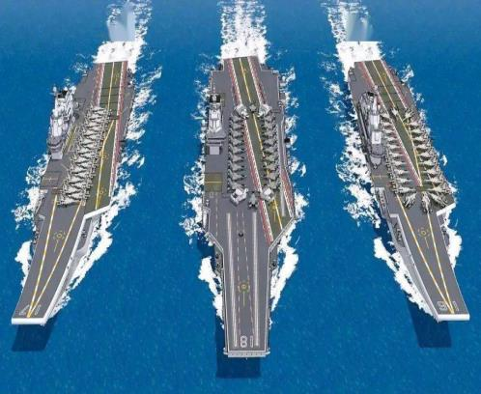
思考：
据目前我国的航母成就，有军事专家评论：“未来我国航母发展潜力巨大。”
你对我国航母的发展有信心吗？
为何会产生这种信心？

Slide 11
4.中国人自信的原因？中国自信、民族自信的底气源自哪里？/根本所在？
（1）根本原因：
①中国共产党带领中国人民开辟了中国特色社会主义道路；
②形成了中国特色社会主义理论体系；
③确立了中国特色社会主义制度；
④发展了中国特色社会主义文化。
（2）重要原因：在党的领导下，中国特色社会主义伟大事业不断取得新的成就，国家富强、民族振兴让中国人更加自信
道路自信
理论自信
制度自信
文化自信

Slide 12
自信的中国人的特点
①自信的中国人对国家有认同。
“三感”
具有强烈的国家认同感、
与国家民族休戚与共的责任感、
以天下为己任的使命感。
能够自觉维护国家利益和国家尊严，
自觉维护祖国统一和领土完整。
“两自觉”

Slide 13
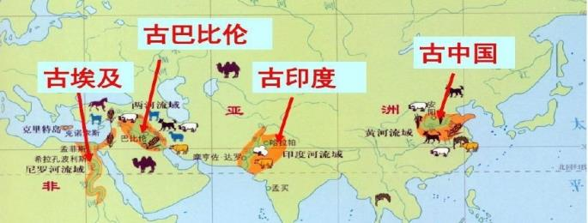
对文化有底气

Slide 14
5.自信的中国人表现在哪些方面？
①自信的中国人对国家有认同
②自信的中国人对文化有底气
③自信的中国人对发展有信心。

Slide 15
6.如何做自信中国人？（P117-118）
①自信不是妄自尊大，也不是故步自封。我们需要培育理性平和、不卑不亢、开放包容的心态。
②发扬实干精神。实干才能梦想成真，辛勤劳动才能开创美好生活。
③我们要坚定“四个自信”。（中国特色社会主义道路自信、理论自信、制度自信、文化自信。）

Slide 16
1.知道如何实现中国梦
2.新时代需要奋斗的原因
圆梦大舞台
共圆中国梦
自信的中国人
1.中国人自信的原因
2.自信中国人的表现
3.如何做自信中国人

Slide 17
1.“中国力量”，归根结底还是人民的力量。“全国各族人民一定要牢记使命，心往一处想，劲往一处使，用十三亿人的智慧和力量汇集起不可战胜的磅礴力量。”这说明( )
①中国力量就是全国各族人民大团结的力量
②人民是历史的创造者，是梦想的实现者
③个人的力量对于实现中国梦是可有可无的
④实现中国梦必须凝聚中国力量
A．①②③ B．②③④ C．①②④ D．①③④
C

Slide 18
2.实现中国梦必须弘扬中国精神。中国精神就是( )
①民族精神 ②时代精神
③奥运精神 ④雷锋精神
A.①② B.②③ C.①③ D.②④
A

Slide 19
1.基础型作业：梳理本节课知识整理。
2.发展型作业：完成课时练习。

